Slide 1
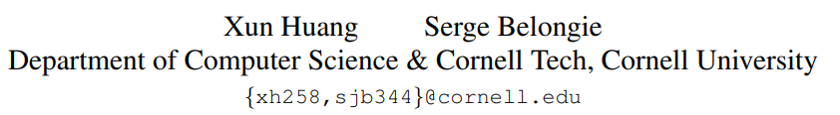
Arbitrary Style Transfer in Real-Time With Adaptive Instance Normalization
ICCV 2017

Slide 2
Introduction
Motivation
기존의 style transfer는 content와 style간의 loss를 줄이는 slow iterative한 optimization이 필요
개선한 fast approximation 방법들은 특정 style에만 가능
임의의 style에 대하여 적용 불가
Approach
Adaptive instance normalization (AdaIN) 제시
Content feature map의 mean과 standard deviation를 style feature에 align
(효과) 임의의 style에 대하여 real-time으로 transfer 가능

Slide 3
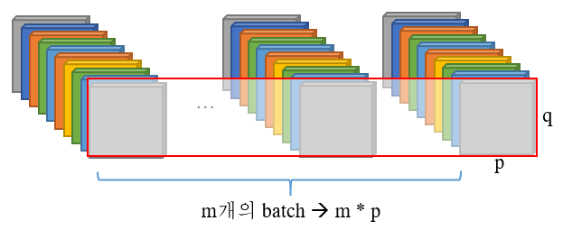
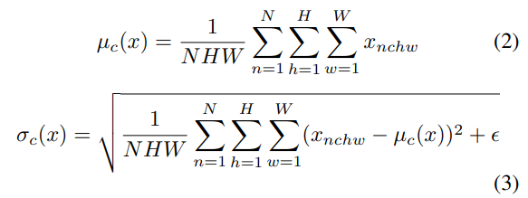
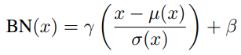
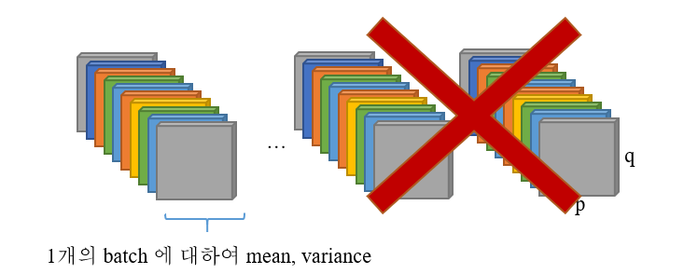
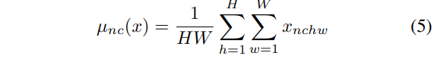
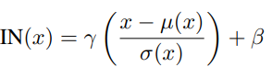
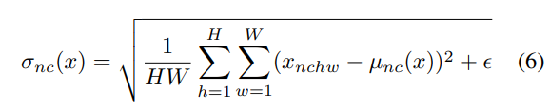
Background
3. Background
Batch Normalization
Batch 단위로 각 channel 마다 mean 과 standard deviation을 계산 및 normalize
Instance Normalization
각 sample 단위로 channel에 대하여 mean 과 standard deviation을 계산 및 normalize

Slide 4
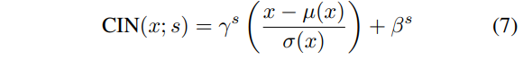
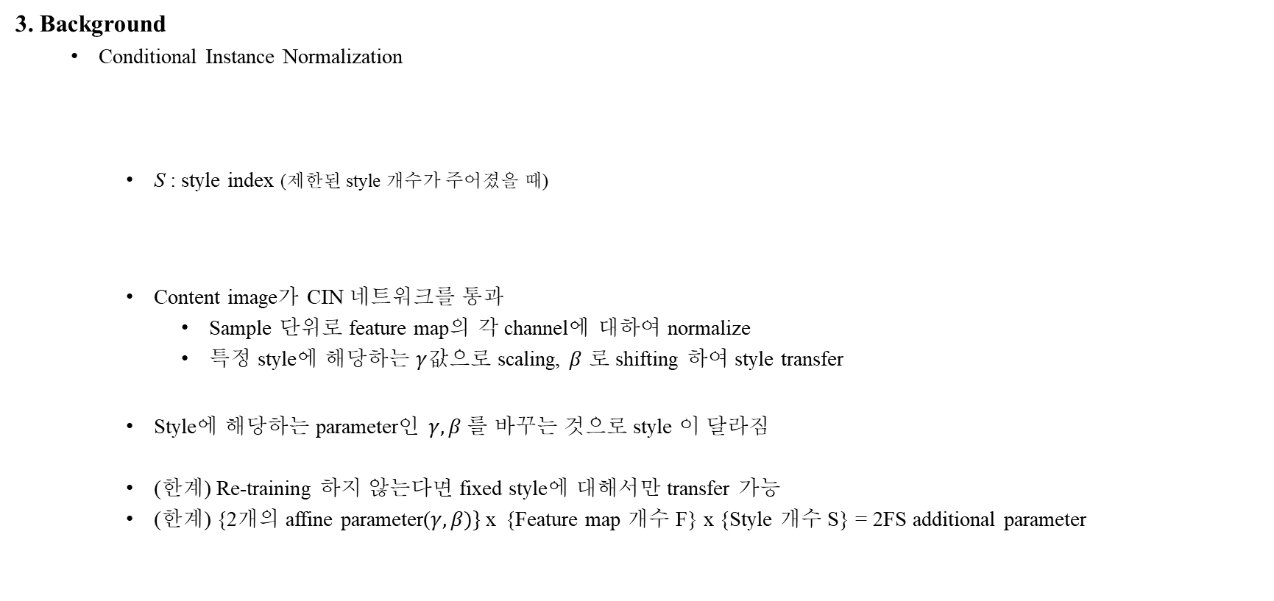
Background
3. Background
Conditional Instance Normalization
S : style index (제한된 style 개수가 주어졌을 때)
Content image가 CIN 네트워크를 통과
Sample 단위로 feature map의 각 channel에 대하여 normalize
특정 style에 해당하는 $γ$값으로 scaling, $β$ 로 shifting 하여 style transfer
Style에 해당하는 parameter인 $γ, β$를 바꾸는 것으로 style 이 달라짐
(한계) Re-training 하지 않는다면 fixed style에 대해서만 transfer 가능
(한계) {2개의 affine parameter($γ, β)\}$x {Feature map 개수 F} x {Style 개수 S} = 2FS additional parameter

Slide 5
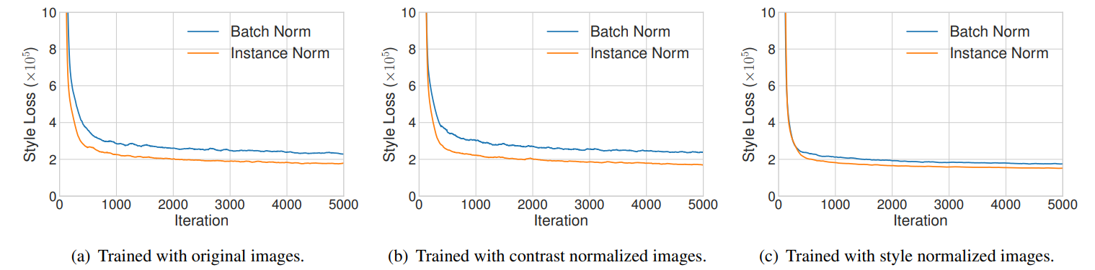
Method
3. Background
(Conditional) Instance Normalization에 대한 해석
Contrast normalized : histogram equalization on luminance channel
Style normalized: pretrained style transfer network
BN과 IN 적용 모델에 대하여 style normalized image를 전달 했을 때 gap이 가장 적은 현상
Style normalized image에 대해서는 IN이 크게 개선하지 못함
→ IN이 이미 style normalization을 수행하여 개선하지 못한 것으로 해석
→ IN이 a kind of style normalization인 것으로 해석
개선 gap이 가장 작다
Notes:
* Generator network의 feature statistics가 generated image의 style을 결정
* BN은

Slide 6
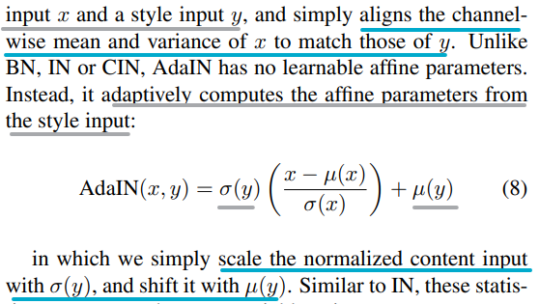

Method
Adaptive Instance Normalization
IN이 affine parameter에 대응하는 style normalization을 한다면, ( )
Adaptive affine parameter transformation을 통해 임의의 style에 적용할 수 있지 않을까?
Adaptive instance normalization (AdaIN)
Channel-wise mean and variance의 style feature statics를 전달

Slide 7
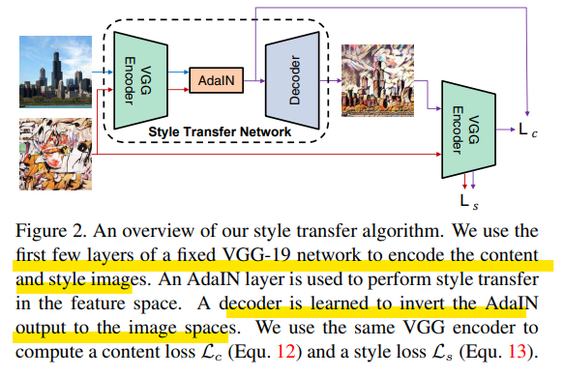
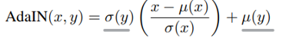
Method
Architecture
(Encoding) Pretrained VGG encoder로 content 와 style 이미지의 feature map을 추출 (train x, fixed o)
(AdaIN) Content feature map의 mean, variance를 style feature map에 맞춤 : target feature map t
(Decoding) decoder g를 통해 target feature map으로부터 image로 decoding

Slide 8
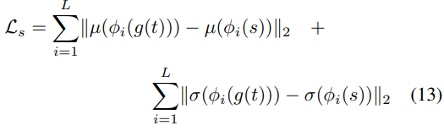
Implementation
Loss function
Decoder에서의 loss function
Content loss와 style loss의 combination
Style loss weight lambda를 style loss에 가중
(1) Content loss는 output image와 AdaIN 통과한 target feature map간의 Euclidean distance
(2) Style loss는 style feature map과 decode의 특정 feature map layer에서,
각 layer에서의 mean과 variance에 대한 Euclidean distance 合의 combination
(1)
(2)

Slide 9
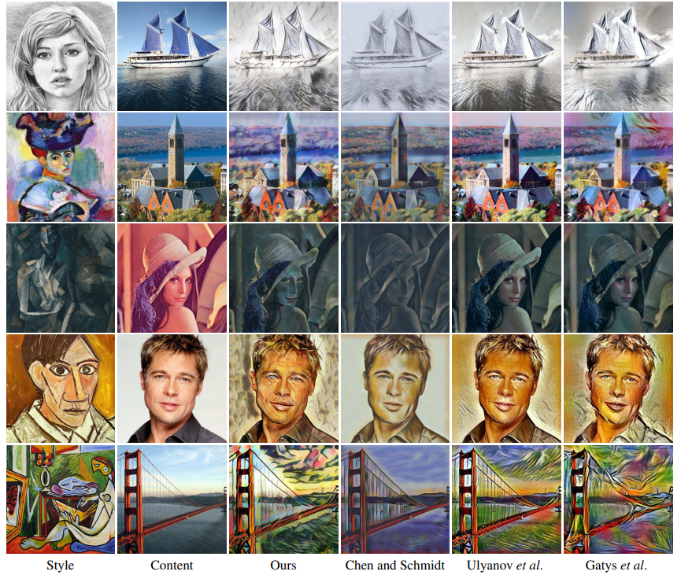
Result
Qualitive Examples
Notes:
다른 method가 정성적으로 좋아 보일지라도, speed, flexibility를 고려하여 종합적으로 ours가 더 좋음

Slide 10
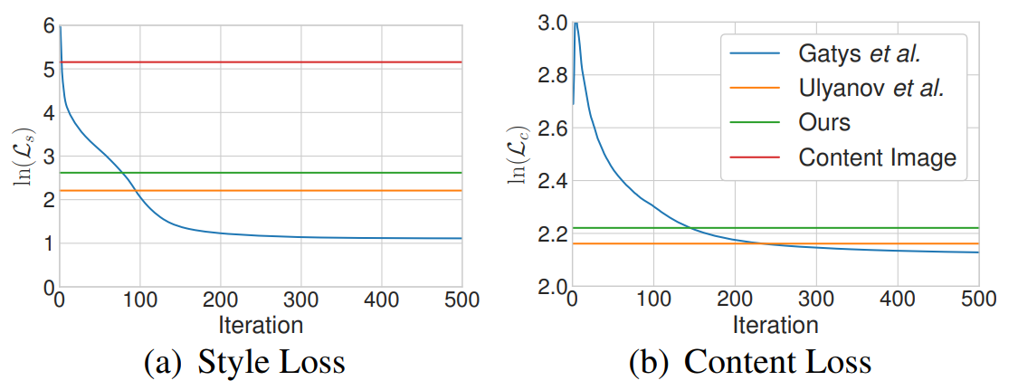
Result
Quantative Examples
Content, style loss에 대하여 각각 다른 method와 비교
Ulyanov: single-style transfer와 비교해서도 comparable한 loss
AdaIN은 Original content image에 대해서도 낮음
→ Generalization 잘 되는 것을 증명

Slide 11
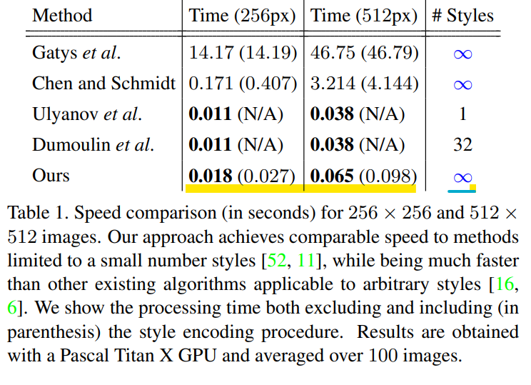
Result
Speed Comparison
다른 방법들에 비하여 낮은 implementation time이나 style 개수가 제약되지 않은 장점

Slide 12
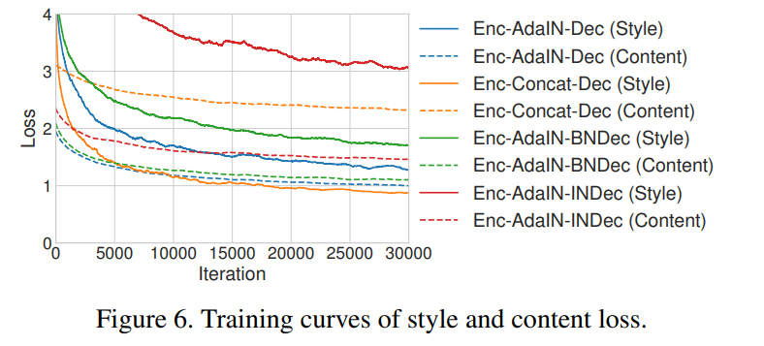
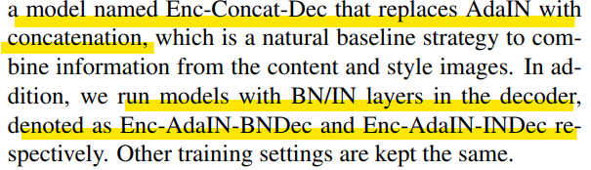
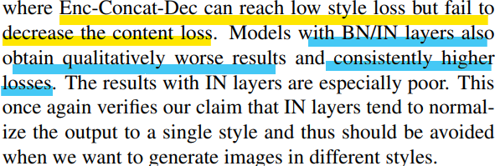
Result
Ablations for fusion and BN/IN
제시한 method에서, decode에는 BN/IN을 하지 않았음

Slide 13
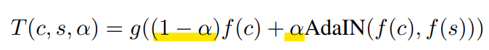
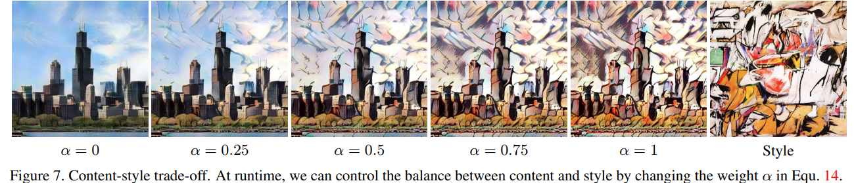
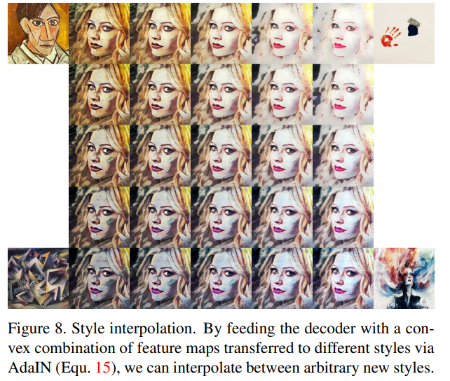
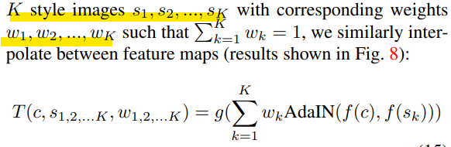
Result
Controls
Content-style trade-off
Style interpolation

Slide 14
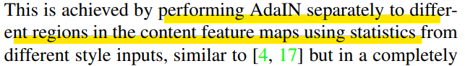
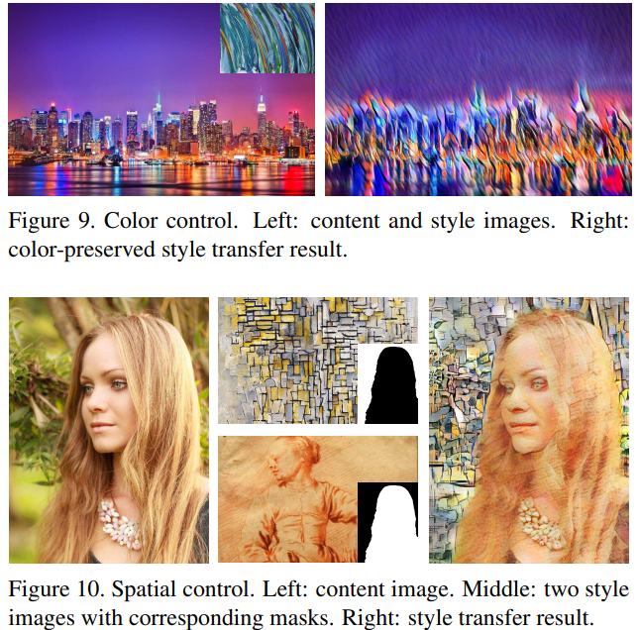
Result
Controls
Spatial and color control
(1) Color control : style image의 color distribution을 content에 맞춤 → style image로 사용
(2) Spatial control:

Slide 15
Thank you

